Slide 1
UNIXの2038年問題に対する
プログラム修正ツールの作成
水上 陽向
Notes:
UNIXの2038年問題に対するプログラム修正ツールの作成

Slide 2
背景：2038年問題
UNIXベースシステムにおける時刻情報には，1970年を起算点とする，time_t型が用いられている
time_t型のデータサイズはシステム依存であり，符号付き32bitの
time_t型は，2038年に桁あふれを起こしてしまう
システムの誤作動が発生しうる
64bitへの移行が進んでいるが，
全てのシステムで行えるわけ
ではない
  置き換えコストの抑制
  開発期間の短縮
時刻（UTC） | 1970/1/1 00:00:00 | …… | 2038/1/19 03:14:07 | 2038/1/19 03:14:08
符号付32bit time_t型値 | 0x0000 0000 | …… | 0x7FFF FFFF | 0x8000 0000
10進表示 | 0 | …… | 2147483647 | -2147483648
時刻解釈 | 1970/1/1 00:00:00 | …… | 2038/1/19 03:14:07 | 1901/12/13 20:45:52
Notes:
はじめに，2038年問題について説明する．
UNIXベースのシステムでは，1970年1月1日を起算点とするUNIX時刻が時刻情報に用いられている．これを扱うために，起算点からの秒数を表す，time_t型が存在する．
Time_t型は基本的に整数型であるが，データサイズはシステム依存となっており，符号付き32bitのtime_t型は，2038年1月19日に桁あふれを起こしてしまう．
桁あふれが生じると，負数として解釈されてしまうため，エラーが生じたり，誤動作が発生することが考えられる．これが2038年問題である．
現在では，システム自体の64bitへの移行が進んでいるが，こうした対応は，コストの問題などから，すべてのシステムで行えるわけではない．

Slide 3
先行研究（1/2）
時刻起算点の変更による2038年問題への対応 [1]
  制約が厳しい組み込み機器に対する対応を行う
  時刻の起点を28年後にずらすことで，桁あふれの発生を2066年に先送りする
  標準ライブラリやOSの修正を行わず，対応のコストを抑える
時刻（UTC） | 1970/1/1 00:00:00 | …… | 1998/1/1 00:00:00 | …… | 2038/1/19 03:14:07 | 2038/1/19 03:14:08 | …… | 2066/1/19 03:14:08
符号付32bit time_t型値 | 0x0000 0000 | …… | 0x34AA DC80 | …… | 0x7FFF FFFF | 0x8000 0000 | …… | 0xB4AA DC80
起算点変更後の time_t型値 | ― | …… | 0x0000 0000 | …… | 0x4855 237F | 0x4855 2380 | …… | 0x8000 0000
Notes:
先行研究として，システム内の時刻起算点を後にずらすことで，桁あふれの発生を先送りする研究がなされている．
これにより，最小限の修正で2038年問題への対応を行い，比較的低コストでの対応を可能としている．
また，この先行研究に対し，プログラムスライシングの手法を用いることで，修正が必要な箇所の特定を効率化する研究もなされている．

Slide 4
先行研究（2/2）
一般化と修正箇所特定の効率化 [2]
  起算点変更による修正を，非組み込み機器にも一般化する
  修正手法に対し，修正すべき箇所の特定を効率化する
    プログラムスライシングを用いて，時刻に関わる箇所を絞り込む
    スライス文の内容を確認し，修正必要箇所をさらに絞り込む
Notes:
先行研究として，システム内の時刻起算点を後にずらすことで，桁あふれの発生を先送りする研究がなされている．
これにより，最小限の修正で2038年問題への対応を行い，比較的低コストでの対応を可能としている．
また，この先行研究に対し，プログラムスライシングの手法を用いることで，修正が必要な箇所の特定を効率化する研究もなされている．

Slide 5
本研究の目的
先行研究の課題点
  一般化を行った先行研究 [2] では，手法の提案のみにとどまる
  修正必要箇所の特定から修正の実行まで，手動で行われている
  2038年問題への対応に要するコストは小さいとは言えない
本研究の目的
  先行研究 [2] の手法をツールとして実装する
  修正必要箇所の特定を自動化し，対応の効率化を図る
Notes:
先述の先行研究は，いずれも手法の提案のみにとどまっており，修正箇所の特定や，修正の実行は手動で行われている．
そこで，本研究では，先行研究の手法をツールとして実装し，修正箇所の特定を自動化することで，2038年問題への対応をより効率化することを図る．

Slide 6






作成ツールの処理概要
作成ツール
既存ツール
（Understand）
ヘッダファイル
STEP1
ソースコード
解析
STEP2
データ依存
情報構築
STEP3
修正箇所
特定
STEP4
結果出力
対象
ソースファイル
Understand
解析結果
データ依存情報
修正箇所
リスト
修正必要箇所
通知
Notes:
アーキテクチャ図

Slide 7
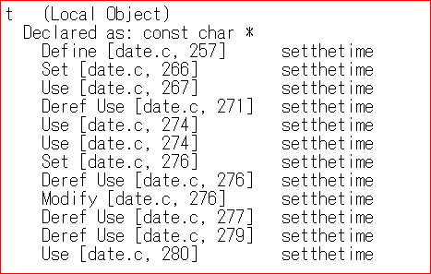
STEP1．ソースコードの解析
ツールへの入力
  修正の対象となるC言語ソースファイル
  コンパイルに必要なヘッダファイルを含む
  インクルードパス
ソースコードの解析
  ソースコード解析ツールUnderstand [3] を
  用いて，対象ソースファイルを解析
  関数の制御フローグラフを作成
  変数や関数の型情報，それらの変更や
  参照の情報を取り出し
Notes:
はじめに，対象ソースコードの解析を行う．
ツールへの入力は，対象となるC言語ソースファイルと，そのコンパイルに必要なヘッダファイルが含まれる，インクルードパスである．対象ソースファイルは複数でも構わない．インクルードパスは1つのみ受けつける．
解析は，ソースコード解析ツールである，Understandを用いて行う．
Understandの機能によって，関数の制御フローと，変数や関数の型情報，また変更や参照の情報を取り出す．

Slide 8
STEP2．データ依存情報の構築
データ依存
  変数の参照による，プログラムの文及び述語間の依存関係
  点Aで定義・編集された変数の値が，他の定義や編集を挟まず点Bで
  参照されうる場合，BはAにデータ依存する
    右例では，3行目は2行目にデータ依存する
    同様に，5行目は4行目にデータ依存する
    5行目は2行目にはデータ依存しない
依存情報の構築
  変数利用情報と制御フローグラフから，
  データ依存情報を構築
int a, b, c;
a = 20;
b = a + 10;
a = 50;
c = a – 30;
aにより依存
aにより依存
Notes:
次に，フロー依存の情報を構築する．
フロー依存は，プログラム内の文や述語の間の，変数の参照によって生じる依存関係である．
点Aで書き込まれた変数の値が，他の変更を挟むことなく点Bで参照されうる場合，フロー依存が発生する．
この例では，2行目で変更されたaの値が3行目で参照されているため，3行目は2行目にフロー依存する．また，4行目で変更されたaの値が5行目で参照されているため，5行目は4行目にフロー依存する．一方，2行目で変更された値は，4行目ですでに変更されているため，5行目は2行目にはフロー依存しない．
フロー依存の情報は，Understandによって取り出した，変数の定義・参照箇所の情報から構築できる．

Slide 9
STEP3．修正箇所の特定（1/3）
時刻情報を扱う変数
  C言語標準の型：time_t，struct tm
  時刻情報を持つ他の変数を参照して，定義・変更された変数
時刻情報の特定
  標準の時刻型を持つ変数を時刻変数リストに加える
  時刻変数リスト内の変数が変更された箇所を探す
  2の箇所にデータ依存する箇所で変更されている変数を
  時刻変数リストに加える
  新たな時刻変数が見つからなくなるまで，2～3を繰り返す
  Understandの解析情報から，変数の型情報と利用情報を取り出して実現
time_t tv;
long a, b, c;
tv = time(NULL);
a = tv;
b = 100;
c = a + 100;
Notes:
次に，ここまでで集めた情報を用いて，修正が必要な箇所の特定を行う．
まず，プログラム内の変数を，時刻情報を扱う変数とみなす条件を定める．1つは，C言語の標準ライブラリで定義された，time_t型とstruct tm型の2つの型の変数．もう1つは，他の時刻情報を扱う変数を参照し，定義・変更された変数である．
これらの時刻情報を扱う変数について，前者に該当するものは，Understandの解析情報から取り出せる，変数の型情報を用いて特定できる．後者に該当するものは，PDGに含まれる依存の情報を用いて特定できる．

Slide 10
STEP3．修正箇所の特定（1/3）
時刻情報を扱う変数
  C言語標準の型：time_t，struct tm
  時刻情報を持つ他の変数を参照して，定義・変更された変数
時刻情報の特定
  標準の時刻型を持つ変数を時刻変数リストに加える
  時刻変数リスト内の変数が変更された箇所を探す
  2の箇所にデータ依存する箇所で変更されている変数を
  時刻変数リストに加える
  新たな時刻変数が見つからなくなるまで，2～3を繰り返す
  Understandの解析情報から，変数の型情報と利用情報を取り出して実現
time_t tv;
long a, b, c;
tv = time(NULL);
a = tv;
b = 100;
c = a + 100;
Notes:
次に，ここまでで集めた情報を用いて，修正が必要な箇所の特定を行う．
まず，プログラム内の変数を，時刻情報を扱う変数とみなす条件を定める．1つは，C言語の標準ライブラリで定義された，time_t型とstruct tm型の2つの型の変数．もう1つは，他の時刻情報を扱う変数を参照し，定義・変更された変数である．
これらの時刻情報を扱う変数について，前者に該当するものは，Understandの解析情報から取り出せる，変数の型情報を用いて特定できる．後者に該当するものは，PDGに含まれる依存の情報を用いて特定できる．

Slide 11
STEP3．修正箇所の特定（1/3）
時刻情報を扱う変数
  C言語標準の型：time_t，struct tm
  時刻情報を持つ他の変数を参照して，定義・変更された変数
時刻情報の特定
  標準の時刻型を持つ変数を時刻変数リストに加える
  時刻変数リスト内の変数が変更された箇所を探す
  2の箇所にデータ依存する箇所で変更されている変数を
  時刻変数リストに加える
  新たな時刻変数が見つからなくなるまで，2～3を繰り返す
  Understandの解析情報から，変数の型情報と利用情報を取り出して実現
time_t tv;
long a, b, c;
tv = time(NULL);
a = tv;
b = 100;
c = a + 100;
Notes:
次に，ここまでで集めた情報を用いて，修正が必要な箇所の特定を行う．
まず，プログラム内の変数を，時刻情報を扱う変数とみなす条件を定める．1つは，C言語の標準ライブラリで定義された，time_t型とstruct tm型の2つの型の変数．もう1つは，他の時刻情報を扱う変数を参照し，定義・変更された変数である．
これらの時刻情報を扱う変数について，前者に該当するものは，Understandの解析情報から取り出せる，変数の型情報を用いて特定できる．後者に該当するものは，PDGに含まれる依存の情報を用いて特定できる．

Slide 12
STEP3．修正箇所の特定（1/3）
時刻情報を扱う変数
  C言語標準の型：time_t，struct tm
  時刻情報を持つ他の変数を参照して，定義・変更された変数
時刻情報の特定
  標準の時刻型を持つ変数を時刻変数リストに加える
  時刻変数リスト内の変数が変更された箇所を探す
  2の箇所にデータ依存する箇所で変更されている変数を
  時刻変数リストに加える
  新たな時刻変数が見つからなくなるまで，2～3を繰り返す
  Understandの解析情報から，変数の型情報と利用情報を取り出して実現
time_t tv;
long a, b, c;
tv = time(NULL);
a = tv;
b = 100;
c = a + 100;
Notes:
次に，ここまでで集めた情報を用いて，修正が必要な箇所の特定を行う．
まず，プログラム内の変数を，時刻情報を扱う変数とみなす条件を定める．1つは，C言語の標準ライブラリで定義された，time_t型とstruct tm型の2つの型の変数．もう1つは，他の時刻情報を扱う変数を参照し，定義・変更された変数である．
これらの時刻情報を扱う変数について，前者に該当するものは，Understandの解析情報から取り出せる，変数の型情報を用いて特定できる．後者に該当するものは，PDGに含まれる依存の情報を用いて特定できる．

Slide 13
STEP3．修正箇所の特定（2/3）
修正必要箇所の特定
  時刻情報を扱う（引数または戻り値に含む）外部関数
    時刻情報を外部とやり取りするため，修正が必要
    時刻情報を扱う変数の，変更・参照箇所リストを作成
    1の箇所で関数の呼び出しがあるか確認
    呼び出されている関数が，対象ソースファイル内で定義されていなければ，修正が必要な箇所とみなす
修正が必要な例
time_t *tv;
struct tm ts
…
tv = mktime(&ts);
Notes:
時刻を扱う変数を特定できたら，それらが関わる，修正が必要と思われる箇所の特定に入る．
今回用いる先行研究の手法で，修正が必要としている箇所は，外部関数の呼び出しと，時刻情報の直接評価箇所の2種がある．
前者は，時刻情報を引数や戻り値に含む外部関数の呼び出しである．システムの外部では，起算点変更は行われていないと想定するため，外部と時刻情報をやりとりする際は，起算点変更に合わせて加減算を行う必要がある．
後者は，起算点変更を行った時刻情報を，定数など，起算点変更されていない値と比較する箇所である．定数などは時刻情報を扱う値とはみなされないため，そのままでは比較結果が想定と異なるものとなってしまうので，起算点変更に合わせて調整する必要がある．
これらはいずれも，前スライドで特定した時刻情報を扱う変数の情報と，Understandから取り出した，変数や関数の参照情報を用いて特定できる．

Slide 14
STEP3．修正箇所の特定（3/3）
修正必要箇所の特定
  起算点変更後の時刻変数を，定数などと比較する箇所
    比較の結果が想定と異なるものになりうるため，修正が必要
    時刻情報を扱う変数の，参照箇所リストを作成
    1の参照箇所のうち，比較が行われているものを取り出し
    2の比較対象が，時刻情報を扱う変数でなければ，修正が必要な箇所とみなす
修正が必要な例
time_t *tv;
struct tm ts
tv = time(&tv) - def;
If(tv > const){
… }
※def は起算点変更分の秒数
const は定数
Notes:
時刻を扱う変数を特定できたら，それらが関わる，修正が必要と思われる箇所の特定に入る．
今回用いる先行研究の手法で，修正が必要としている箇所は，外部関数の呼び出しと，時刻情報の直接評価箇所の2種がある．
前者は，時刻情報を引数や戻り値に含む外部関数の呼び出しである．システムの外部では，起算点変更は行われていないと想定するため，外部と時刻情報をやりとりする際は，起算点変更に合わせて加減算を行う必要がある．
後者は，起算点変更を行った時刻情報を，定数など，起算点変更されていない値と比較する箇所である．定数などは時刻情報を扱う値とはみなされないため，そのままでは比較結果が想定と異なるものとなってしまうので，起算点変更に合わせて調整する必要がある．
これらはいずれも，前スライドで特定した時刻情報を扱う変数の情報と，Understandから取り出した，変数や関数の参照情報を用いて特定できる．

Slide 15
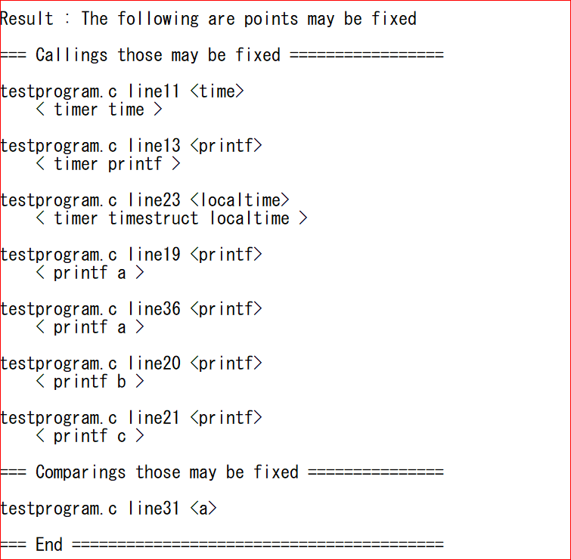
STEP4．結果出力
修正が必要な箇所の出力
  時刻変数が関わる外部関数の呼び出し箇所
  時刻変数を定数などと比較する箇所
  それぞれについて，
  該当するソースコード上の位置と，
  関わる時刻変数を提示
Notes:
最後に，修正が必要と思われる箇所の出力を行う．
時刻情報を扱う変数が関わる外部関数の呼び出し箇所と，時刻情報を扱う変数を比較する箇所それぞれについて，該当するソースコードの位置と，関わる時刻情報の変数を出力する．
ユーザーは，この情報をもとに，修正を行っていくことになる．

Slide 16
評価（1/3）
先行研究との比較
  先行研究 [2] では，FreeBSD [4] を対象とした手法の評価を行っている
  先行研究と同じFreeBSDのソースファイルを対象とし，結果の比較を行う
対象ファイル
  FreeBSD 12.1-RELEASE
    date.c
    touch.c
    stat.c
大江秀幸, 松下誠, 井上克郎: 32bit UNIXシステムの2038年問題に対する
プログラム修正法の提案, 情報処理学会論文誌 (2021, to appear)
Notes:
作成したツールの簡単な評価として，先行研究との比較を行った．
先行研究では，FreeBSDのコマンドのソースファイルを対象とした手法の評価を行っている．これと同じソースファイルを対象としてツールを使用し，結果の比較を行う．
対象としたのは，FreeBSDのdate，touch，statの3つのコマンドのソースファイルである．

Slide 17
評価（2/3）
 | 先行研究の手法による修正箇所 |  |  | 本研究での特定箇所 ※（）内は，その内の先行研究の修正箇所数
 | 外部関数呼出 | 直接評価箇所 | 合計 | 外部関数呼出 | 直接評価箇所 | 合計
date.c | 3 | 0 | 3 | 11 （3） | 4 （0） | 15 （3）
touch.c | 3 | 0 | 3 | 9 （3） | 8 （0） | 17 （3）
stat.c | 2 | 0 | 2 | 5 （2） | 1 （0） | 6 （2）
 | 外部関数呼出 |  | 直接評価箇所 |  | 合計
 | Precision | Recall | Precision | Recall | Precision | Recall
date.c | 0.27 | 1.00 | N/A | N/A | 0.20 | 1.00
touch.c | 0.33 | 1.00 | N/A | N/A | 0.18 | 1.00
stat.c | 0.40 | 1.00 | N/A | N/A | 0.33 | 1.00
Notes:
この表は，先行研究の手法に従った際の修正箇所と，本研究のツールで出力される，修正が必要と思われる箇所の個数を比較したものである．
3つのソースファイルのいずれについても，本研究のツールの特定箇所の方が多くなっている．これは，ツールではソースコードの詳細な意味や機能を解釈せずに，前述の基準に当てはまるものを全て修正が必要と思われる箇所としているため，実際には2038年問題に関わらず，修正が必要ない箇所が含まれてしまうことによる．
いずれのファイルに対しても，先行研究の手法による修正箇所は，本研究のツールで特定できる箇所にすべて含まれている．修正箇所の特定を完全に自動化することはできていないが，特定の効率化は，一定程度果たせているといえる．

Slide 18
評価（3/3）
評価結果
  Recallは高いが、Precisionは低い結果となった
  修正が必要な箇所を全て検出できていることがわかった
  不要な箇所を多数検出していることがわかった
  ソースコードの意味解釈を行わないことが要因と考えられる
 | 外部関数呼出 |  | 直接評価箇所 |  | 合計
 | Precision | Recall | Precision | Recall | Precision | Recall
date.c | 0.27 | 1.00 | N/A | N/A | 0.20 | 1.00
touch.c | 0.33 | 1.00 | N/A | N/A | 0.18 | 1.00
stat.c | 0.40 | 1.00 | N/A | N/A | 0.33 | 1.00

Slide 19
まとめ
結果
  先行研究における，手動での修正箇所特定と同じ修正必要箇所を
  発見することができた
  しかし，完全な自動化には至っていない
今後の展望
  より精度の高い修正必要箇所の特定
  規模の大きいソースファイルでの評価
  プログラムの修正を自動で行うツールの作成
Notes:
まとめとしては，ツールを作成し，2038年問題への対応を行う際の，修正箇所の特定の効率化は行えた．しかし，完全な自動化には至っていない点が，課題として挙げられる．
今後の展望として，より精度の高い修正箇所の特定を実現すること，また修正を自動で行うツールの作成があげられる．

Slide 20
ご清聴ありがとうございました

Slide 21
修正例：外部関数呼び出し
time_t tv;
struct tm ts;
…
tv = wrapper_mktime(&ts);
…
static time_t
wrapper_mktime(struct tm *ptm){
time_t ret;
ptm->tm_year -= defyear;
ret = mktime(ptm);
return ret;
}
time_t tv;
struct tm ts;
…
tv = mktime(&ts);
※defyear は起算点変更分の年数

Slide 22
修正例：直接評価箇所
time_t tv;
tv = time(NULL) – defsec;
…
if(tv > const){
…
time_t tv;
tv = time(NULL) – defsec;
…
if(tv > const – defsec){
…
※defsecは起算点変更分の秒数
constは定数

